Slide 1
Frame Relay
“Características e Limitações”

Slide 2
O que é ?
O Frame Relay é uma eficiente tecnologia de comunicação de dados usada para transmitir de maneira rápida e barata a informação digital através de uma rede de dados, dividindo essas informações em frames (quadros) a um ou muitos destinos.

Slide 3
Trata-se de uma técnica de comutação de quadros efetuada de maneira confiável, considerando as seguintes características: Redes locais com um serviço orientado a conexão, operando no nível 2 do modelo OSI, com baixo retardo e sem controle de erro nos nós.

Slide 4
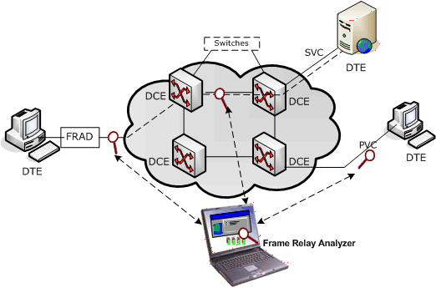
Frame Relay -Não pede retransmissão caso o pacote chegue com erro. -A chamada pode ser feita sem conexão(PVC) ou com conexão (SVC). -Os frames seguem o mesmo trajeto(circuito virtual). -É fim a fim a nível de enlace e rede.

Slide 5
Como funciona a tecnologia Frame Relay
FR se baseia na utilização de circuitos virtuais: caminho de dados entre duas portas que se assemelham a uma linha privada. Um circuito virtual pode ser permanente (caso mais comum) ou comutado. No caso Permanente (PVC), a conexão fim a fim é sempre a mesma, embora possa haver uma reconfiguração na rota do pacote. No caso Comutado (SVC), a conexão é estabelecida dinamicamente.

Slide 6
Um quadro FR é definido com a ideia de não alterar o pacote que ele transporta. Ele identifica seu destino através dos 10 bits do DLCI. No caso LAN-WAN-LAN este número corresponde a porta na qual a LAN de destino está conectada.

Slide 7
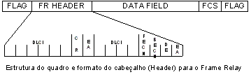
Diagrama do quadro

Slide 8
Funcionamento de Roteamento de Quadros
Um comutador de uma rede FR realiza o seguinte procedimento ao receber um quadro:
Checa a integridade dos dados fazendo uso da FCS.
Procura o DLCI em sua tabela. Caso não esteja definido, o quadro é descartado.
Retransmite o quadro pela porta indicada.

Slide 9
REGRA BÁSICA: "Se há problemas, descarte os dados."
Os dados podem ser descartados devido a presença de protocolos inteligentes nas camadas superiores. A necessidade de descartar os dados acontece apenas em duas ocasiões: Ao detectar erros e quando há congestionamento. O congestionamento pode ser tanto de linha quanto de recepção.

Slide 10
Frame Relay - Uma visão geral da Tecnologia
O Frame Relay, um método de comunicação de rede relativamente novo, tem ganhado popularidade ultimamente. O FR usa uma tecnologia de comutação de pacotes, porém, de modo mais eficiente. Como resultado, sua rede poderá ficar mais rápida, simples e mais barata de manter. O Frame Relay foi desenvolvido para resolver problemas de comunicação que outros protocolos não conseguiam: a necessidade cada vez maior por velocidades mais altas, eficiência em altas larguras de banda, particularmente para surtos de tráfego, aumento da inteligência dos dispositivos de rede para a redução do processamento dos protocolos e a necessidade de contar LANs e WANs.

Slide 11
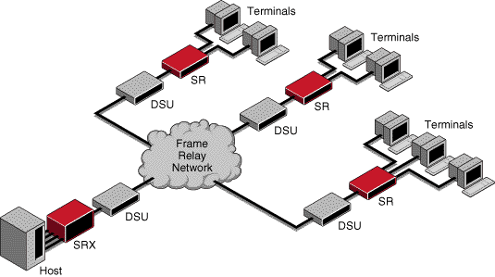
Por que escolher um Frame Relay? Como o processamento dos pacotes no Frame Relay é rápido, ele é ideal para as redes complexas de hoje. Você ganha vários benefícios: em primeiro lugar, são as múltiplas conexões lógicas que podem ser transmitidas em uma única conexão física, reduzindo os custos de comunicação.

Slide 12
VANTAGENS E LIMITAÇÕES DO FRAME RELAY
O serviço Frame Relay não garante total fiabilidade na transferência de dados, uma vez que tramas descartadas devido a erros de transmissão ou congestionamento não são recuperadas pela rede;
O impacto deste efeito é limitado pela elevada fiabilidade dos sistemas de transmissão digital e por mecanismos de prevenção de congestionamento.

Slide 13
O aumento da capacidade de comutação resultante da redução de overheads protocolares e de processamento tem como consequências o aumento do débito (throughput) possível (total e por circuito virtual) a redução do tempo de atraso (latência) na rede.
O serviço Frame Relay combina assim as vantagens da comutação de circuitos dedicados com as vantagens da comutação de pacotes, podendo esta ser realizada a muito alta velocidade (tipicamente até cerca de 45 Mbit/s).

Slide 14
Características do serviço frame relay
Orientado à ligação, fornecendo circuitos virtuais.
Inicialmente baseado unicamente em PVCs, rapidamente.
Evoluiu para o suporte de SVCs.
Independente dos protocolos de camadas superiores.
Protocolo com uma arquitetura simples.
Baseado em 1, 1/2 camadas.
O endereçamento e a multiplexagem dos canais virtuais ocorre na camada de ligação de dados.

Slide 15
Aplicações do Frame Relay
Faz conversação de endereços.
Descarta tramas incorretas.
Estabelece e termina os circuitos virtuais.
Gera e verifica os códigos de integridade das tramas.
Gera e reconhece as flags (preenche os tempos entre a transmissão de tramas consecutivas).
Reconhece tramas invalidas.
Insere e remove os bits zero.

Slide 16
Bibliografia
http://professores.unisanta.br/santana/downloads%5CTelecom%5CCom_Digitais%5C03_Unisanta_FRAME%20RELAY.pdf http://www.icomnet.com.br/icnet/index.php?option=com_content&view=article&id=52:tec-frame-relay&catid=37:tecnologia&Itemid=57 http://www.sj.ifsc.edu.br/~msobral/RCO2/roteiros/lab12.pdf http://www.gta.ufrj.br/grad/03_1/FRePPP/FRelay/funcion.htm

Slide 17
Integrantes do Grupo
Eduardo Elias Rhuan Gonzaga Rafael Paulino Vinícius Spinelle Gláucio Barbosa

